Slide 1
Google Earth Engine 1.
Open source GIS
2023.04.26.
Bede-Fazekas Ákos

Slide 2
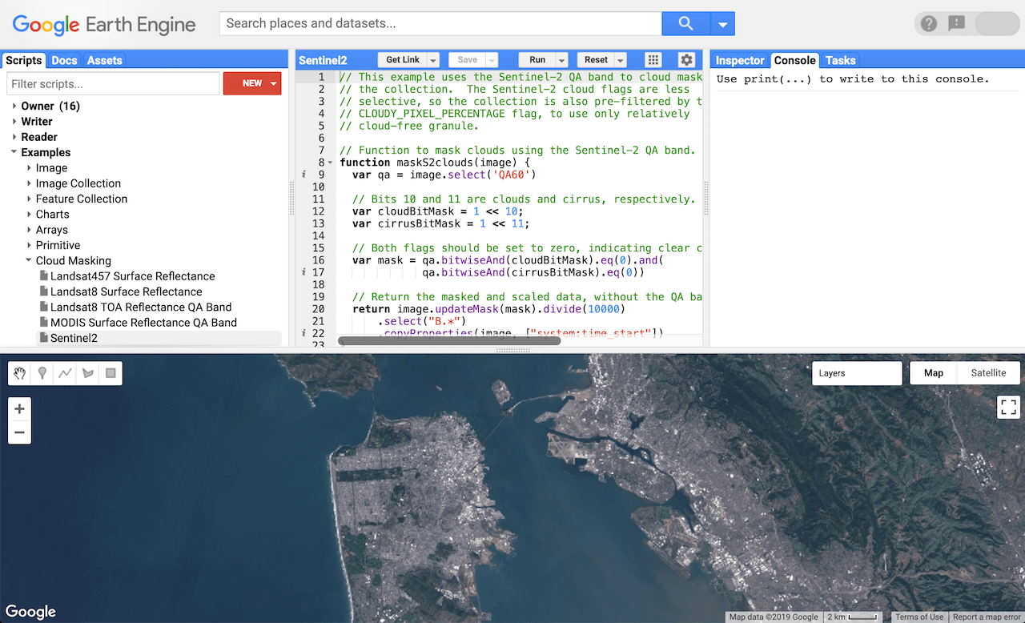
Ismétlés – Google Earth Engine
térinformatikai (elsősorban raszteres) adatok feldolgozására alkalmas rendszer
ingyenes (kutatási és oktatási célra)
felhőalapú (szerveren futnak a számítások, gyors)
+óriási rasztergyűjtemény (éghajlat, domborzat, felszínborítás stb.)
regisztrációköteles
earthengine.google.com/signup
saját webes kódszerkesztési felület (Code Editor)
code.earthengine.google.com
JavaScript nyelven
ezen túl pythonos API is használható

Slide 3
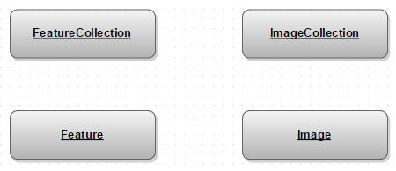
Ismétlés – adattípusok/osztályok
minden ee.-tal kezdődik (ahogy a Leafletben minden L.-tal)
Image: raszter
ImageCollection: raszterek gyűjteménye
Geometry: vektoros geometria
Feature: vektoros geometria adatokkal
FeatureCollection: vektoros geometriák adatokkal
Reducer: statisztikai és aggregáló függvények gyűjteménye
Join: hely-, idő- vagy adattalapú összekapcsoló függvények gyűjteménye
Filter: leválogató függvények gyűjteménye

Slide 4
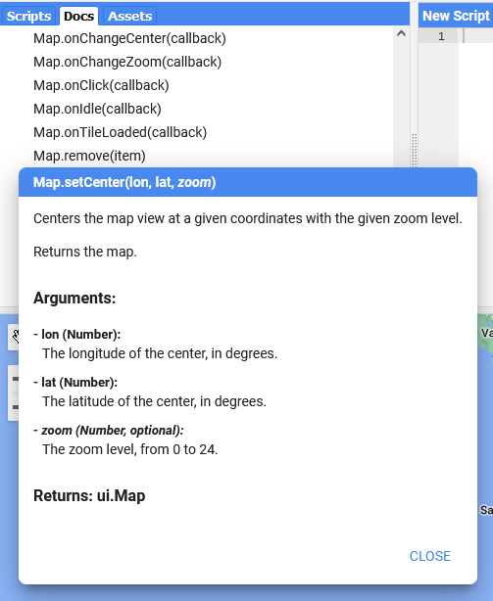
Ismétlés – adattípusok/osztályok
van még két osztály, ami csak a Code Editorban érhető el
tehát pl. Pythonból nem
ezek nem ee.-tal kezdődnek
Map: alsó térképpanelt kezelő függvények gyűjteménye
Map.addLayer(eeObject, visParams, name, shown, opacity): réteg hozzáadása
Map.clear(): térképvászon törlése
Map.setCenter(lon, lat, zoom): ugrás és nagyítás
Export: exportáló (pl. GoogleDrive-ba) függvények gyűjteménye

Slide 5
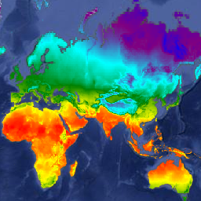
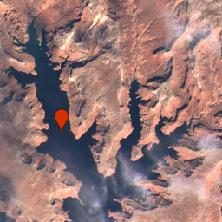
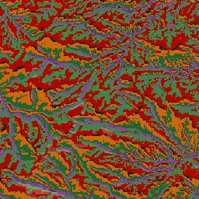
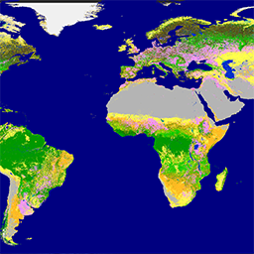
Ismétlés – rasztergyűjtemény (Earth Engine Data Catalog)
developers.google.com/earth-engine/datasets
időjárás+éghajlat
légkör, felszínhőmérséklet stb.
műholdkép
Landsat, Sentinel, Modis
domborzat
DEM, kitettség, felszínformák, TPI, lombkorona-magasság
felszínborítás
mezőgazdaság, átalakítottság, jég
egyéb
kőzet, tűz, víz, hó, növényzet, szénmegkötés, vízgyűjtő

Slide 6
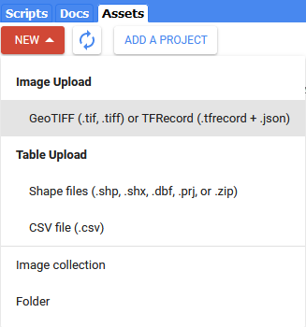
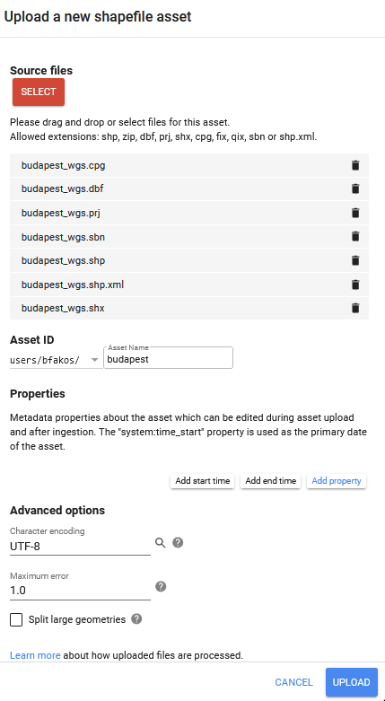
Ismétlés – saját adatok feltöltése
rasztert és vektort is fel lehet tölteni
https://developers.google.com/earth-engine/guides/asset_manager
mi csak a vektort (ESRI shapefile) próbáltuk ki
Assets > New > Shape files
a koordináta-rendszer legyen WGS-84
nem csak a .shp-t, hanem az összes segédfájlt is fel kell tölteni
lehet .zip-ként is

Slide 7
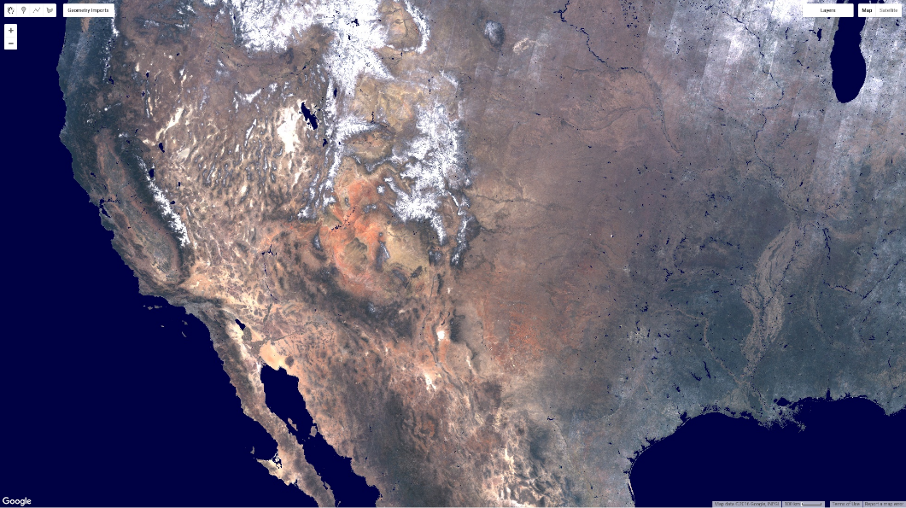
Ismétlés – alapvető műveletek
leválogatás (filtering)
térbeli
időbeli
mezőérték szerinti
aggregálás (reducing)
térbeli
időbeli
műveletismétlés (mapping)
sorbarendezés (sorting)
maszkolás (masking)
összeillesztés (mosaicking)

Slide 8
Ismétlés – leválogatás
.filter(ee.Filter.??())
térbeli: intersects(), disjoint(), contains(), isContained(), bounds()
időbeli: date(), calendarRange(), dayOfYear()
mezőérték szerinti: eq(), neq(), gt(), gte(), lt(), lte(), notNull(), and(), or(), not(), expression()
a .filter(ee.Filter.bounds()) és .filter(ee.Filter.date()) helyett használható a rövidebb .filterBounds() és .filterDate() függvény
mezőérték szerinti leválogatás
több filter kombinálható
vagy az ee.Filter.expression()-nel összetett szűrőkifejezést állíthatunk össze

Slide 9
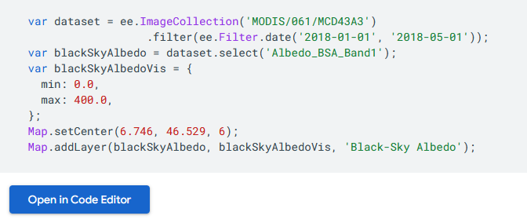
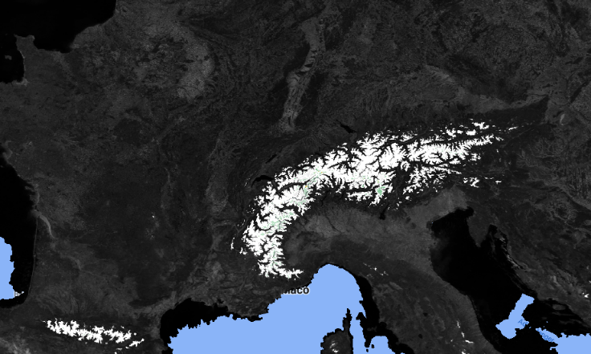
Ismétlés – leválogatás
DEMO 1
megkeressük a rasztergyűjteményben (developers.google.com/earth-engine/datasets) a "MCD43A3.061 MODIS Albedo Daily 500m" nevű adatsort
megnyitjuk a hozzá tartozó mintaszkriptet a Code Editorban
értelmezzük (.filter, .select, Map.setCenter, Map.addLayer)
futtatjuk

Slide 10
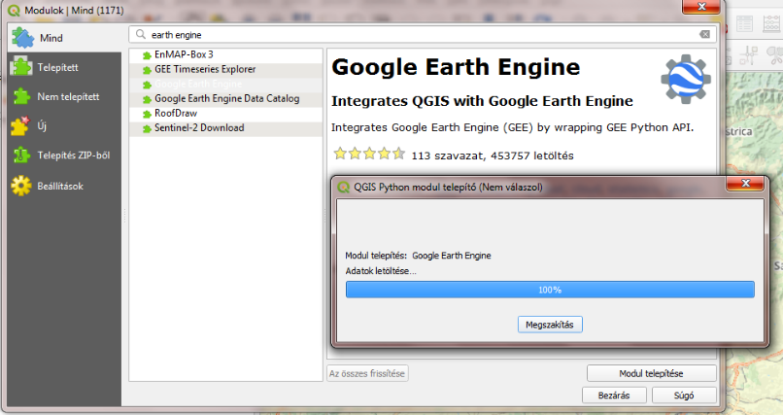
QGIS Google Earth Engine modulja – telepítés
hozzáférést biztosít (a GEE Python API-ján keresztül)
a rasztergyűjteményhez (EE Data Cataloghoz)
a legfőbb adattípusokhoz és függvényekhez
és az eredményt meg tudja jeleníteni a QGIS képvásznán
leírás példákkal:
gee-community.github.io/qgis-earthengine-plugin
telepítés:
Modulok > Modulok kezelése és telepítése … > Google Earth Engine > Telepítés
DEMO 2
telepítés

Slide 11
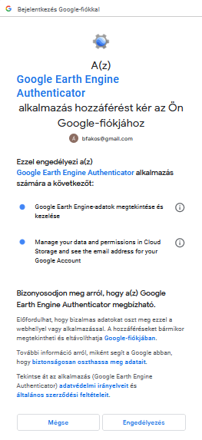
QGIS Google Earth Engine modulja – bejelentkezés
nincsen grafikus felülete
Python-konzolból használható
ugyanúgy ismerni kell a GEE saját osztályait/függvényeit
bejelentkezés szükséges hozzá a Google-fiókba
DEMO 3
parancs meghívása
bejelentkezés

Slide 12
QGIS Google Earth Engine modulja – Python
a modul a Python API-n keresztül éri el a GEE-t
be kell importálni az ee nevű Python-modult
ha QGIS-ben szeretnénk ábrázolni az eredményt, az ee_plugin modulból be kell importálni a Map osztályt
korábban JavaScriptben programoztuk a GEE-t, most át kell térni Pythonra
van néhány különbség
változók elé nem kell a var kulcsszó
sorok végére nem kell a pontosvessző
szótárak szöveges kulcsai idézőjelben
true/false helyett True/False
és még persze sok egyéb is…

Slide 13
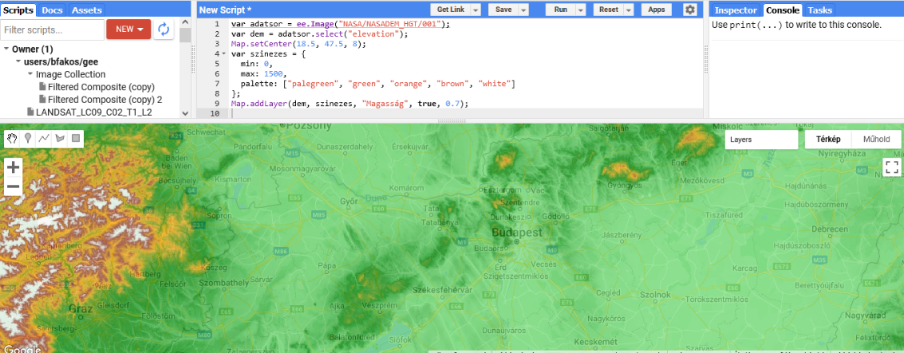
QGIS Google Earth Engine modulja – Python
DEMO 4
futtassuk a 04.js kódot a Code Editorban (code.earthengine.google.com)
hasonlítsuk össze a 04.js-t a 04.py-jal
figyeljük meg az importálást
figyeljük meg a következők eltűnését/módosulását: var, sorvégjel, kulcs, true

Slide 14
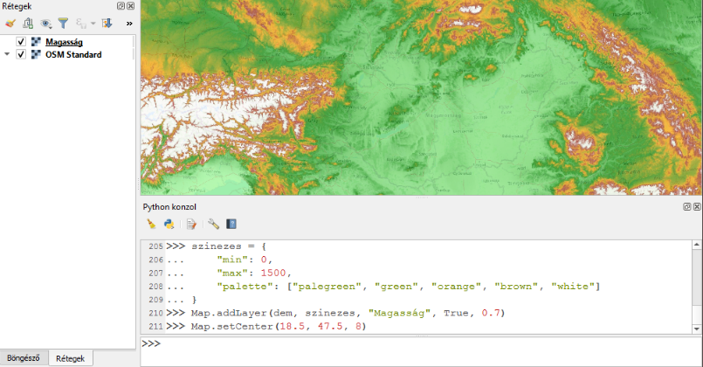
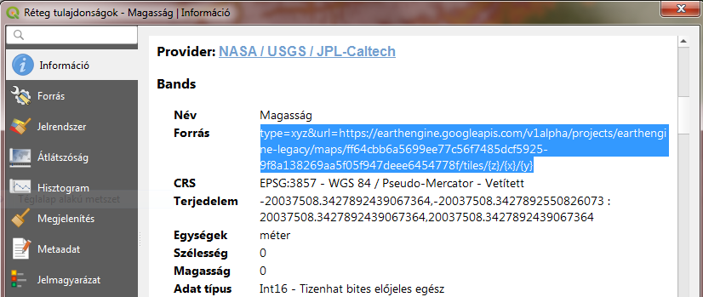
QGIS Google Earth Engine modulja – Python
QGIS-ben futtatás:
az eredmény új rétegként megjelenik a rétegkezelőben
csempékként (XYZ tile layer)
a projektfájllal együtt menthető
de betöltéskor újraszámolódik (újra kell a GEE-modul és GEE-hozzáférés)
ezért korlátozottan osztható meg másokkal
DEMO 4
futtassuk a 04.py kódot a QGIS Python-konzoljában
figyeljük meg az új réteg nevét, tulajdonságait

Slide 15
QGIS Google Earth Engine modulja – Map osztály
a Map osztály csak a hasonmása a Code Editorban elérhető Map osztálynak
de a legfontosabb metódusai QGIS-ben is elérhetőek
módosító metódusok
Map.addLayer(eeObject, visParams, name, shown, opacity) – réteget hozzáad
Map.setCenter(lon, lat, zoom) – pozícionálja a képvásznat (középpont és zoom)
Map.setZoom(zoom) – zoomtartományt változtat
Map.centerObject(object, zoom) – pozícionálja a képvásznat (középpont és zoom) megadott vektorréteghez
lekérő metódusok

Slide 16
QGIS Google Earth Engine modulja – Map osztály
a Map osztály csak a hasonmása a Code Editorban elérhető Map osztálynak
de a legfontosabb metódusai QGIS-ben is elérhetőek
módosító metódusok
lekérő metódusok
Map.getCenter() – elkapja pont típusú vektorrétegként az aktuális térképkivágat geometriai középpontját
Map.getBounds(asGeoJSON) – aktuális térképkivágatot elkapja koordináta-listaként (False) vagy mint poligonos vektorréteg (True)
Map.getScale() – egyszerű számként visszaadja egy képpont becsült oldalhosszát méterben
Map.getZoom() – egyszerű számként visszaadja az aktuális zoomtartományt

Slide 17
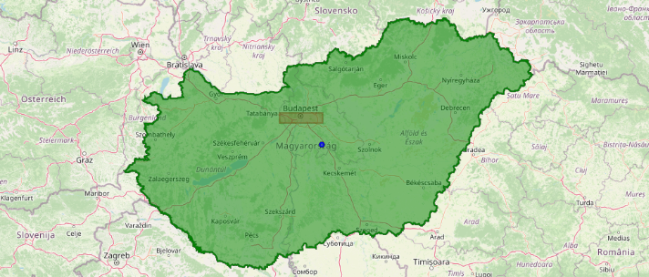
QGIS Google Earth Engine modulja – Map osztály
DEMO 5
Map.getBounds(False) Pseudo-Mercatorban
Map.getBounds(False) WGS-84-ben
Map.getBounds(True)
Map.addLayer()
Map.centerObject()
Map.getCenter()
Map.getScale()
Map.getZoom()

Slide 18
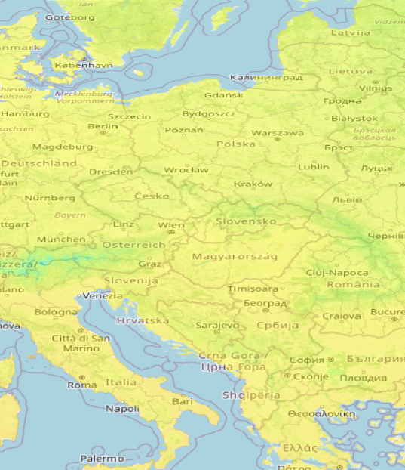
Feladat – Python, Map osztály
– MEGOLDÁS: 06.py –
keresd meg a rasztergyűjteményben az "ERA5-Land Monthly Aggregated - ECMWF Climate Reanalysis" nevű adatsort
másold ki a hozzá tartozó mintaszkriptet egy új .py fájlba
alakítsd át a JavaScript-kódot Python-kóddá, és az elejét egészítsd ki a szükséges modulimportálásokkal
a "dataset = " kezdetű, két sorba tördelt utasítást vond össze egy sorba (behúzási hiba elkerülése végett)
az időbeli leválogatást módosítsd 2022. július–december időszakra, válaszd ki a "temperature_2m" nevű réteget, és inkább Közép-Európára zoomolj, megjelenítéskor pedig
a "dataset" nevű adatsor helyett annak mediánját (dataset.median()) add új rétegként a térképvászonhoz
alkalmazz áttetszőséget

Slide 19
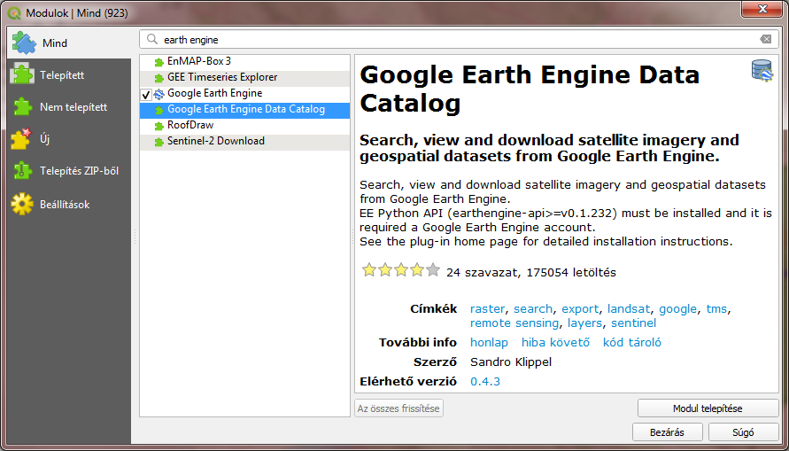
QGIS Google Earth Engine modulja – exportálás
alapjában véve számítások végzésére és megjelenítésre való a modul
de azért lehet exportálni is megadott kivágatból
méretkorlátokkal (max. 32 MB, max. 10.000 pixel)
.getThumbURL(params): linket generál png/jpg képhez
.getDownloadURL(params): linket generál geoTiff-raszterhez
alternatíva: Google Earth Engine Data Catalog modul
nem mutatom be
rosszul dokumentált
de a leírása szerint alkalmas adatletöltésre

Slide 20
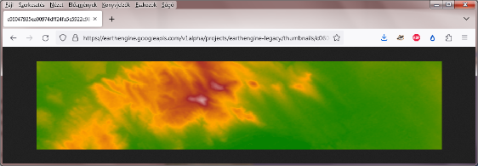
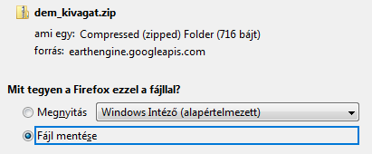
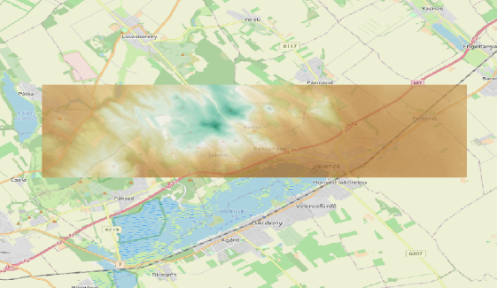
QGIS Google Earth Engine modulja – exportálás
megadandó/megadható paraméterek (szótárban)
scale: cella/pixel mérete méterben
region: ábrázolandó terület (geometria)
name: generált geoTiff-fájl neve (csak getDownloadURL() esetén)
format: "png"/"jpg" (csak getThumbURL() esetén)
min/max/palette: szokásos színezési paraméterek (csak getThumbURL() esetén)
DEMO 7
link generálása getThumbURL()-lel, megtekintés böngészőben
link generálása getDownloadURL()-lel, letöltés, kicsomagolás
beolvasás QGIS-be

Slide 21
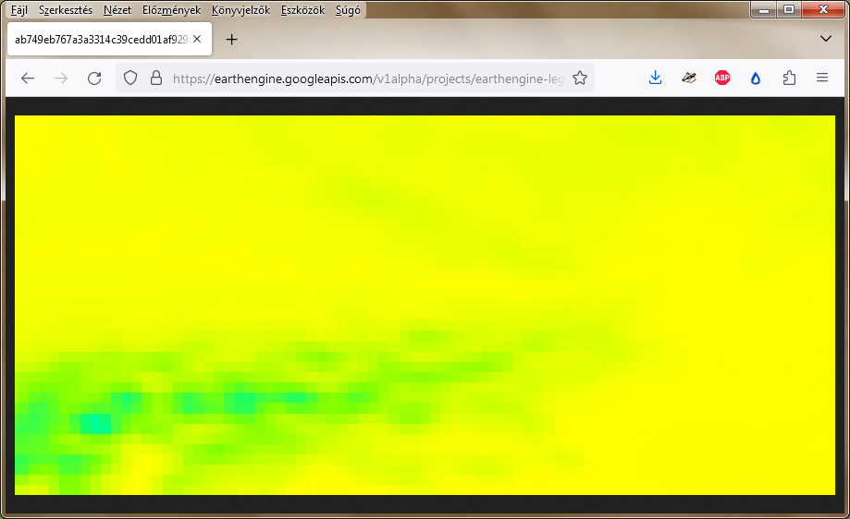
Feladat – Map osztály, exportálás
– MEGOLDÁS: 08.py –
kiindulva a 06.py fájlból, valósítsd meg a következőket:
nyerd ki a térképvászon geometriai középpontját egyszerű pontként
pozícionáld a térképvásznat ehhez a ponthoz, 10-es zoomot alkalmazva
nyerd ki az ábrázolt területet poligonként
készíts egy JPG-képre mutató linket, amely az ábrázolt területet mutatja 1000 m-es pixelekkel
a megjelenítési paraméterek közül a min, max és palette kulcshoz tartozó értékeket vedd át a visualization nevű szótár megfelelő elemeiből (mármint programozós módon, nem Ctrl+C/Ctrl+V-vel!)
írd a képernyőre a generált linket
nyisd meg böngészőben

Slide 22
Köszönöm a figyelmet!
kérdések?

